Slide 1

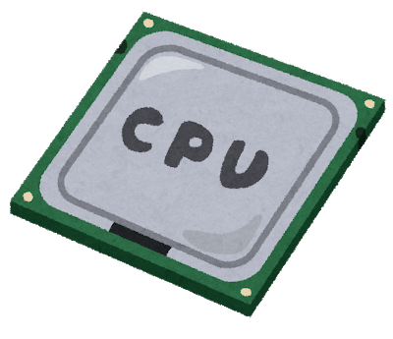
メーカー名
ブランド名
シリーズ名
型式
トヨタ カローラ フィールダー DBA-ZRE162G
Intel Xeon Gold 6230
メーカー名
ブランド名
シリーズ名
型式

